Slide 1

Домашнее задание
§ 10 пересказ, знать записи в тетради, устно ответить на вопросы после §

Slide 2
Проверочная работа
Критерии оценивания
0-2 – «2»
3 – «3»
4-5 «4»
6 – «5»

Slide 3
Франция: становление абсолютизма
Цель?
Методы достижения цели?

Slide 4
Франция: становление абсолютизма
Цель: проследить процесс становления абсолютизма во Франции.
Методы достижения цели: работа с картой, с учебником, парная работа, обсуждение.

Slide 5
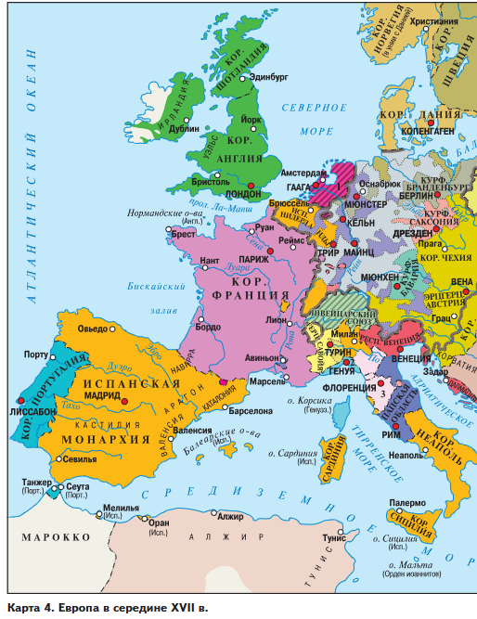
Страница 234
Назовите Столицу королевства Франции?
Какие крупные города отмечены на карте во Франции?
Какие реки протекают во Франции?
Есть ли выход у Франции в море?
С какими государствами соседствует франция?

Slide 6
Что такое абсолютная монархия?
Вспомним!
Задание: Опираясь на пункт 1, выделите фундаментальные законы монархии во Франции

Slide 7
Фундаментальные законы монархии во Франции
Всегда должен быть католиком;
Монарх должен был заботиться о спасении душ подданных
Не имел возможности отречься от престола
Судить по справедливости
Не имел возможности выбрать себе наследника
Не имел права претендовать на собственность подданных

Slide 8
Парламент - судебные органы, имевшие право на регистрацию королевских эдиктов (законов).
Генеральные штаты – выборный орган
Записать
Опишите функции и характеристику парламента

Slide 9
Интендант – специальное должностное лицо, которому поручалась какая-либо отрасль управления, затем — должностное лицо военного ведомства
Записать

Slide 10
Заполните схему, опираясь на пункт 2
Дворянство

Slide 11
Заполните схему, опираясь на пункт 2
Дворянство
шпаги
мантии
приобретённое предками за военную службу
получили дворянский титул за службу

Slide 12
Работа в парах
Генрих IV Бурбон | Жан-Батист Кольбер | Людовик XIII | Людовик XIV | Кардинал Ришелье | Мазарини | Франциск I | Герцог де Сюлли
Заполните опираясь на видеозапись и текст учебника

Slide 13
Франциск I | Генрих IV Бурбон | Герцог де Сюлли | Людовик XIII | Кардинал Ришелье | Людовик XIV | Мазарини | Жан-Батист Кольбер
1515—1547 Подъём торговли, городов, мануфактур. Истинный король французов У него работали Леонардо да Винчи и Бенвенуто Челлини 1562 -1598 Религиозные войны; | 1589-1610 1.1572 – Варфоломеевская ночь (резня гугенотов) 2.1598 – Нантский эдикт (предоставил гугенотам права) | Соратник Генриха IV, гугенот. | 1610-1643 1.Укрепление власти монарха 2. Дуэли запрещены | Первый министр Людовика XIII. 1624—1642 проводил политику меркантилизма, покровительствовал писателям и учёным, создал Французскую академию. | 1643—1715 Пик абсолютизма 1685 г. отменил Нантский эдикт | 1648—1653 – Фронда (мятеж против абсолютизма) | Министр финансов; При нем число мануфактур удвоилось, процветала торговля, королевство превратилось в могущественную морскую державу.

Slide 14
Что ограничивало власть короля во Франции?
Выделите основные черты французского абсолютизма.
Почему правление Людовика XIV считается вершиной французского абсолютизма?

Slide 15
Франция: становление абсолютизма
Цель: проследить процесс становления абсолютизма во Франции.
Методы достижения цели:

Slide 16
Рефлексия
Кубик БЛУМА

